Slide 1
從一個中尺度對流系統中引起的 Nari颱風的產生
Da-Lin Zhang，Liqing Tian and Ming-Jen Yang

Slide 2
使用工具：ECMWF大尺度分析，衛星資料，MM5 摘要： 1.introduction 2.overview 3.model description 4.model verification 5. Genesis from an MCS/MCV 6.conclusion

Slide 3
Introduction
Tropical cyclogenesis (TCG):先前存在的大氣擾動，在暖的洋面上通過風誘導的表面熱交換（WISHE）、渦旋熱塔（VHTs）和在行星邊界層（PBL）內大尺度的濕度輻合等的多種尺度的相互作用，成長為一個自我維持的、暖核的濕渦旋。
這些擾動可以包括：東風波，中尺度對流系統（MCSs），中尺度對流渦旋（MCVs），季風槽的旋轉，MCVs的合併，熱帶內輻合帶（ITCZ）的崩潰，MJO（ Madden-Julian Oscillation ）時西風的爆發（WWBs），或者僅僅是由於大尺度的氣流。
總之，TCG看起來是一個特別複雜的現象，沒有特定的物理機制，受先前擾動，大尺度流，SST，以及它們的相互作用所決定。

Slide 4
Introduction
很多高解析度的觀測（ the field campaigns of the Tropical Cloud Systems and Processes in 2005 [Halverson et al. 2007]等）和云解析度的數值模擬（ Hendricks et al. [2004 ]等），但由於TCG的複雜性，我們的認識還遠遠不夠。尤其是從MCSs/MCVs轉變到TC，其過程往往很複雜，很多個案還值得我們研究。
選擇Nari(2001)作為研究對象是因為：a.它是由在副高外圍南部或西南部的運動的熱帶MCS演變過來的。b.它維持了超過20天。c.它經歷了兩次打圈的不規則的路徑，以及在近相同的洋面上在10天內結構和強度都發生了變化。特別的是，沒有一個作業模式很好的預報了它的路徑，結構，強度以及在台灣和廣東產生的強烈的地形降水。
對此， Yang et al. [2008]討論了地形在Nari登陸台灣后產生降水中的作用， Yang et al. [2011]還討論了台灣的高地貌對Nari不對稱的動能和降水特徵所起的作用。

Slide 5
Overview

Slide 6
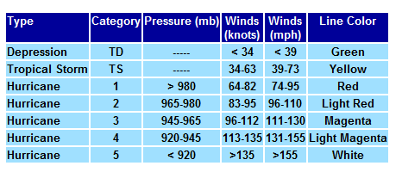
Overview
from Wu et al. (2008).

Slide 7
Overview
0000 UTC 1; (b) 0000 UTC2;
(c) 0000 UTC 3; (d) 0000 UTC 5;
(e) 0000 UTC 7; and (f) 0000 UTC 9
實線：700hPa高度場，
虛線：溫度場
箭頭：風矢量
（來自ECMWF）
Notes:
注意：每幅圖的左下部東京灣處，準靜止的低壓，誘導了一個低層濕熱的急流到Nari產生處。到後來，被阻斷的副高已被Danas完全驅散了。

Slide 8
Overview
左邊綠色箭頭是低層950 – 800
hPa平均風場，棕色是中層
800 – 600 hPa平均風場。
右邊是700hPa絕對渦度場，
風矢量場
雲量在晚上多，白天少，這是由於云-輻射相互作用(Gray and Jacobson 1977)
Notes:
左邊的衛星雲圖可以看到。同時可以看到干而冷的下沉氣流，可能是由於副高引起的。右邊絕對渦度不斷增強，是由於MCS中的潛熱釋放

Slide 9
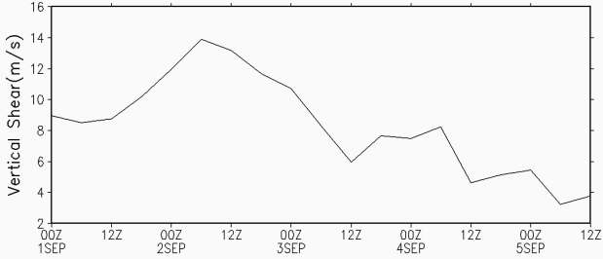
Overview
5/12以前環境風切都很強，
所以抑制了TCG
濕度場

Slide 10
Overview
Before 5/9 | 1200 UTC 5 | 2100 UTC 5 – 1200 UTC 6 | 1500 UTC 6--1800 UTC 6 | 1800 UTC 7--0000 UTC 8
連續對流overturning(強風切和濕下沉) | 開始增強(弱風切和濕度增強) | 被冷鋒壓制 | 迅速增強(MCV-->storm) | 由於冷水流和沖繩島的摩擦效應使增長減弱
0000 UTC 8--0000 UTC 9 | 0600 UTC 9 --1200 UTC 10 | 1200 UTC 10 -- 1200UTC 11 | 1200 UTC 11 -- 0600 UTC 13 | 14/9
增強到颱風強度，出現眼。因為穿過黑潮，得到能量 | 由於較冷水而減弱 | 穿過黑潮而增強 | 減弱 | 增強，離開原海域，向台灣島移動
16/9 | 19/9 | 20/9 | 21/9
碰觸地形使台灣強降水[Yang et al. 2008]. | 進入台灣海峽后又增強 | 登陸廣東，減弱 | 消散

Slide 11
Overview
Nari從一個MCS/MCV中發展而來，經歷了好幾次的強度變化以及複雜的路徑，21天長的演變時間。它的尺度比典型的颱風要小很多。
它的初始的環境場有：擾動熱SST，經過幾天對流翻轉形成的中尺度濕氣團，疊加在分裂的副高上的中層槽，來自東京灣的準靜止流，Danas的經過以及中緯度西風帶中一個行進的擾動。
目的：爲了在近正壓的環境下從一個長期存在并不斷改變強度的MCS中證明會出現TCG，檢查在颱風初期和發展階段的多尺度的相互作用，以及探索TCG事件的觸發機制和颱風發展過程中的渦旋合併過程，進行Nari颱風的數值模擬。

Slide 12
Model description

Slide 13
Model description
MM5， 1200 UTC 5-- 1200 UTC 9，ECMWF 1.25°的大尺度分析場做初始場，12h 更新的SST場（TRMM）
注意，模式中D1包括了東邊很大的海域，這是爲了充分的模擬颱風Danas的作用。
另外，只有D1和D2使用了積雲參數化，並且積分時間比D3，D4早12小時。這樣為滿足D3，D4內的網格的濕度條件是必要的。

Slide 14
Model verification
颱風強度在最大風速和最低氣壓上模擬和觀測配合的都不錯。只是略有一些低估(7/12-48 到 8/06-66)
Notes:
很好的再現了前36小時颱風很緩慢的增長。可能是沒有考慮與黑潮的海氣相互作用造成的，部份也可能是在初始場中在大的洋面上缺乏中尺度的細節（比如濕度場）。另一方面，觀測的颱風路徑也包含一定的不確定性

Slide 15
Model verification
初始場：900hPa氣壓場(實線)，
擾動溫度場(虛線)，風場，西北邊有個弱的斜壓區，下面有黑潮
Notes:
颱風路徑模擬的很不錯，該拐地方都拐了，只是總體稍偏往南。

Slide 16
Model verification
斜壓擾動經過時間為5/12-00 到 6/12-24，完全經過後，垂直風切立刻變得非常
小，這很好的幫助了風暴初始的發展。所以通過模式，可以很好的看出，斜
壓擾動的經過，至少為渦旋環流的重組和TCG的再生，充當了觸發(trigger)的作用。

Slide 17
Model verification
7/06和9/00兩次路徑改變都是Danas和Nari之間的Fujiwhara [1921] 效應造成的。
即兩個氣旋的相互作用，大的氣旋會占主導作用，有效地影響小氣旋的移動路徑。
Notes:
可以看到，7/06風場經過劇烈調整，從上下西南風到下層東風，上層東南風，很好的對應了7/12颱風路徑的劇烈的向西和向西北的改變。9/00，風場從東北風到北風，此時Danas更加靠近Nari，所以造成Nari又一次強烈的向南的轉變。
總的來說，Nari的低層環境風是比較小的，這可以解釋在模擬階段Nari的準靜止的特徵。

Slide 18
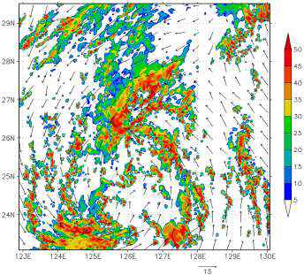
Model verification
0331 UTC 6
6/03-15的模擬
氣旋狀分佈的’cloud street’，比觀測的寬一些。模式也再現了北部斜壓帶
中深對流的發展和西南部伴隨氣旋式暖氣流的環狀雲帶。渦旋中心幾乎沒云，是因為
缺乏外圍能量供應以及弱的輻合流。
Notes:
這是因為不足的水平解析度和在預報場從D2內插到D4后缺乏足夠的起旋(spin-up)時間
所以可以說，模式的認證還是非常好的，至少沒有遺漏大的物理過程。

Slide 19
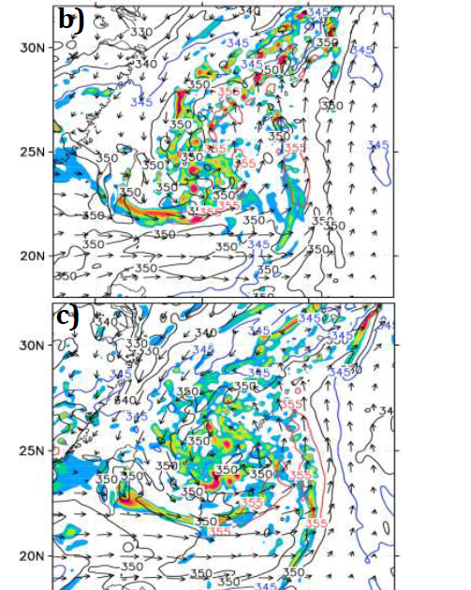
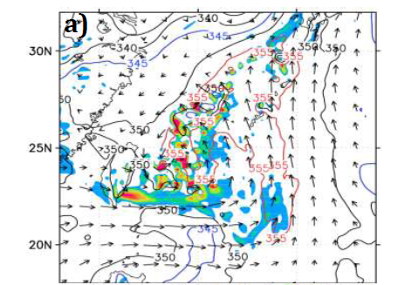
Genesis from an MCS/MCV
a.從一個MCS到緊湊的颱風
箭頭：900hPa流矢
a.5/18-06;b.6/00-12;c.6/06-18
Notes:
冷鋒同時減小了渦旋尺度。模擬前24h氣壓並未加深多少是因為：1.冷鋒的壓制，2.VHT的大範圍的分散

Slide 20
Genesis from an MCS/MCV
Axisymmetrization:軸對稱化，指當一個平滑分佈的渦旋受到不對稱擾動時，它會通過波動和混合作用使之成為一個較對稱的形狀的一種傾向。
軸對稱化能使副天氣尺度的渦旋擾動，分佈為一個距風暴中心特定距離的帶狀高渦度區，并使低壓系統出現RMW和一個類似熱帶氣旋的結構。
(Hendricks et al(2004) and Montgomery et al (2006).)

Slide 21
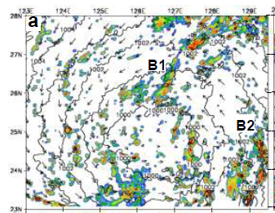
Genesis from an MCS/MCV
6/12-24
7/00-36
Notes:
半徑小由大尺度環境決定，若無冷鋒，Nari會由兩個對稱雨帶產生，并更大半徑，更多時間起旋

Slide 22
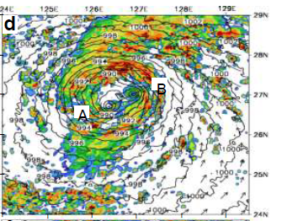
Genesis from an MCS/MCV
Sub-scale vortices
由於正壓不穩定造成眼墻 的破碎(Kossin et al. [2002] )
c
7/12-48
8/00-60

Slide 23
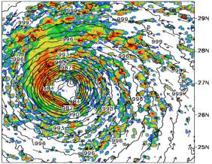
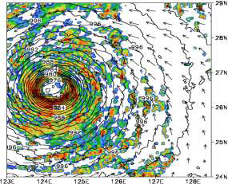
Genesis from an MCS/MCV
e
f
8/12-72
9/00-84

Slide 24
Sub-scale vortices
500hPa
4*10-3/s
D:16-18km
傳輸高 值從眼到眼墻
為眼區增濕
無雨，下沉氣流
被云覆蓋，蒸發冷卻下沉
改變眼墻形狀（由於相對強對流位置的方位移動）
并入眼墻后，能增強颱風強度(從哪來，到哪去)

Slide 25
外圍雨帶被壓制
7/12-48
9/00-84
f
c
颱風雨帶縮小了近一半

Slide 26
Danas的東北風，冷水→Cape ，大陸乾冷氣團+西北風，
中對流層RH很小，也會壓制颱風發展
(Hill and Lackmann 2009)
中層的低 空氣的通風作用造成濕下沉，壓制外圍對流活動(Kieu and Zhang 2008)
6/12-24
9/12-96
CAPE+表面風
+ 700hPa風
Notes:
是與黑潮的海氣相互作用和疊加的大尺度環境條件造成了Nari的尺度大小和強度改變

Slide 27
b.Nari的旋轉流的起旋(spin-up)
(a)6/12-24
(b)7/12-48;
(c)8/12-72;
(d)9/12-96.
實線陰影：相對渦度
點線：切向風
箭頭：相對於系統的徑向流
Notes:
a中中層渦度由中層槽進入MCV中使得絕對渦度輻合造成。b中顯示颱風對稱結構，最高渦度達4e-4，由於兩個雨帶的相互纏繞造成
C中最大渦度向上到邊界層頂，最大風區向下(AAM在PBL的輻合)，中層風增強因為TC的緊縮和輻合流（副高，Danas）
D，至中上層的渦度增強，因為眼墻上較弱的切向風的垂直切變使渦度輻散較弱。最大渦度和最大風速區都在PBL頂

Slide 28
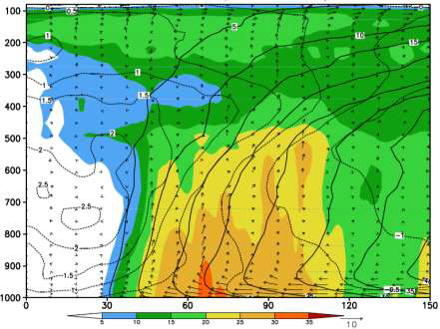
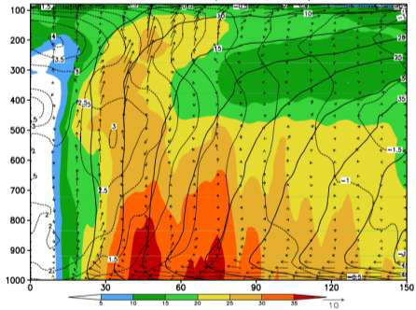
Upright structure
AAM is conserved following air parcels in the eyewall above the PBL [Zhang et al. 2001].
8/12-72
9/12-96
b
a
中層輻合流，由對流加熱進一步增強(750hPa→200hPa)

Slide 29
Bottom--up
旋轉通過強輻合造成的絕對渦度的拉伸在邊界層頂增強。
并通過深對流和中尺度上升運動向上傳
中層拉伸可以部份造成中層旋轉增強，使AAM面upright
實線：相對渦度
陰影：拉伸率

Slide 30
Conclusion
與Danas的相互作用造成了Nari轉圈的路徑
一個弱的冷鋒的經過減小了環境風切，對Nari的TCG起到了觸發的作用,它也影響了颱風的尺度
Nari的強度的改變一部份歸功於黑潮的影響，一部份是由於Danas阻止其接觸大尺度環境中的CAPE
兩條不對稱的雨帶相互纏繞形成了一個較小的眼墻，然而由於干而穩定的大尺度環境，外部區域的雨帶發展很小，所以造成該颱風尺度很小
當Nari接觸黑潮時，模式低估了其強度因為未考慮與黑潮的海氣相互作用
模式驗證了氣旋渦度的從下往上的增長形式，最大渦度處於PBL頂
與副高和Danas有關的中高層輻合流產生了近於垂直的眼墻結構

Slide 31
Thanks!
戴奕
2011/12/27

